Slide 1


Chào mừng các em đến với tiết Tiếng Việt - Lớp 2
Bài : Cái trống trường em.

Slide 2




Khởi động

Slide 3
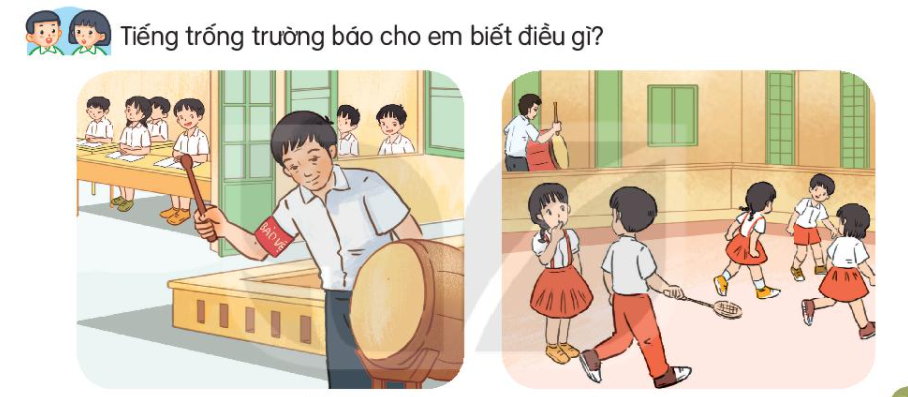
Báo đã đến giờ vào lớp, báo giờ ra chơi......

Slide 4

Cái trống trường em
Bài 11

Slide 5


ĐỌC

Slide 6
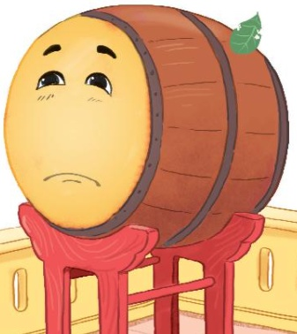
Cái trống trường em
Cái trống trường em
Mùa hè cũng nghỉ
Suốt ba tháng liền
Trống nằm ngẫm nghĩ.
Buồn không hả trống
Trong những ngày hè
Bọn mình đi vắng
Chỉ còn tiếng ve?
Cái trống lặng im
Nghiêng đầu trên giá
Chắc thấy chúng em
Nó mừng vui quá!
Kìa trống đang gọi
Tùng! Tùng! Tùng! Tùng...
Vào năm học mới
Giọng vang tưng bừng.
Đọc mẫu

Slide 7

Đọc nối tiếp đoạn

Slide 8

Cái trống trường em
Cái trống trường em
Mùa hè cũng nghỉ
Suốt ba tháng liền
Trống nằm ngẫm nghĩ.
Buồn không hả trống
Trong những ngày hè
Bọn mình đi vắng
Chỉ còn tiếng ve?
Cái trống lặng im
Nghiêng đầu trên giá
Chắc thấy chúng em
Nó mừng vui quá!
Kìa trống đang gọi
Tùng! Tùng! Tùng! Tùng...
Vào năm học mới
Giọng vang tưng bừng.
1
3
2
4
Đọc đoạn nối tiếp

Slide 9


Luyện đọc từ khó
ngẫm nghĩ
lặng im
nghiêng mình
tưng bừng

Slide 10
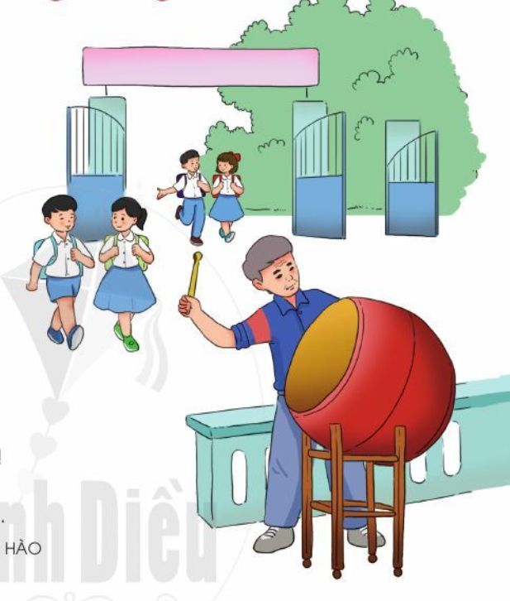
Cái trống trường em
Cái trống trường em
Mùa hè cũng nghỉ
Suốt ba tháng liền
Trống nằm ngẫm nghĩ.
Buồn không hả trống
Trong những ngày hè
Bọn mình đi vắng
Chỉ còn tiếng ve?
Cái trống lặng im
Nghiêng đầu trên giá
Chắc thấy chúng em
Nó mừng vui quá.
Kìa trống đang gọi:
Tùng! Tùng! Tùng! Tùng!
Vào năm học mới
Giọng vang tưng bừng.
THANH THẢO
lặng im
Nghiêng đầu
ngẫm nghĩ
tưng bừng

Slide 11


Giải nghĩa từ

Slide 12


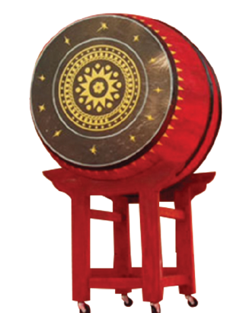
GIẢI NGHĨA TỪ
Ngẫm nghĩ: Nghĩ đi nghĩ lại kĩ càng
Giá (trống):
Cái khung để đặt trống

Slide 13

Luyện đọc cá nhân

Slide 14

Tiêu chí đánh giá
1
Đọc đúng
2
Đọc to, rõ
3
Ngắt, nghỉ đúng chỗ
4
Đọc và nhấn giọng
phù hợp từng nhân vật

Slide 15
Cái trống trường em
Cái trống trường em
Mùa hè cũng nghỉ
Suốt ba tháng liền
Trống nằm ngẫm nghĩ.
Buồn không hả trống
Trong những ngày hè
Bọn mình đi vắng
Chỉ còn tiếng ve?
Cái trống lặng im
Nghiêng đầu trên giá
Chắc thấy chúng em
Nó mừng vui quá!
Kìa trống đang gọi
Tùng! Tùng! Tùng! Tùng...
Vào năm học mới
Rộn vang tưng bừng.

Slide 16
GIẢI LAO

Slide 17

3. Trả lời câu hỏi

Slide 18

1. Bạn học sinh kể gì về trống trường trong những ngày hè?
2. Tiếng trống trường trong khổ thơ cuối báo hiệu điều gì?
3. Khổ thơ nào cho thấy học sinh trò chuyện với trống trường như người bạn?
4. Em thấy tình cảm của bạn học sinh đối với trống trường như thế nào?

Slide 19


Cái trống trường em
Bài thơ là lời của ai?
Cái trống trường em
Mùa hè cũng nghỉ
Suốt ba tháng liền
Trống nằm ngẫm nghĩ.
Buồn không hả trống
Trong những ngày hè
Bọn mình đi vắng
Chỉ còn tiếng ve?
Là lời của một bạn học sinh nói
với trống trường
1. Bạn học sinh kể gì về trống trường trong những ngày hè?
Cảm xúc của trống trường khi các bạn học sinh nghỉ hè.

Slide 20
2. Tiếng trống trường trong khổ thơ cuối báo hiệu điều gì?
Báo hiệu bước vào năm học mới.
3. Khổ thơ nào cho thấy học sinh trò chuyện với trống trường như người bạn?
Khổ thơ thứ hai.

Slide 21
Ở khổ thơ thứ 2, bạn học sinh xưng hô, trò chuyện thân mật như thế nào với cái trống trường?
Bạn nói với trống trường như nói với một người bạn thân thiết, xưng “bọn mình”, hỏi rất thân á “Buồn không hả trống”
4. Em thấy tình cảm của bạn học sinh đối với trống trường như thế nào?
Bạn học sinh rất yêu quý trống trường.

Slide 22
Luyện đọc lại

Slide 23
Cái trống trường em
Cái trống trường em
Mùa hè cũng nghỉ
Suốt ba tháng liền
Trống nằm ngẫm nghĩ.
Buồn không hả trống
Trong những ngày hè
Bọn mình đi vắng
Chỉ còn tiếng ve?
Cái trống lặng im
Nghiêng đầu trên giá
Chắc thấy chúng em
Nó mừng vui quá!
Kìa trống đang gọi
Tùng! Tùng! Tùng! Tùng...
Vào năm học mới
Rộn vang tưng bừng.
Đọc toàn bài

Slide 24


Luyện tập
Notes:
Bài giảng thiết kế bởi: Hương Thảo - tranthao121006@gmail.com

Slide 25

1. Những từ nào dưới đây nói về trống trường như nói về con người?
ngẫm nghĩ
mừng vui
buồn
đi vắng

Slide 26
2. Nói và đáp
a. Lời tạm biệt của bạn học sinh với trống trường
Tạm biệt trống mình về nghỉ hè nhé!
b. Lời tạm biệt bạn bè khi bắt đầu nghỉ hè
Tạm biệt bạn, về nghỉ hè vui vẻ nhé!

Slide 27


Tiết 3

Slide 28
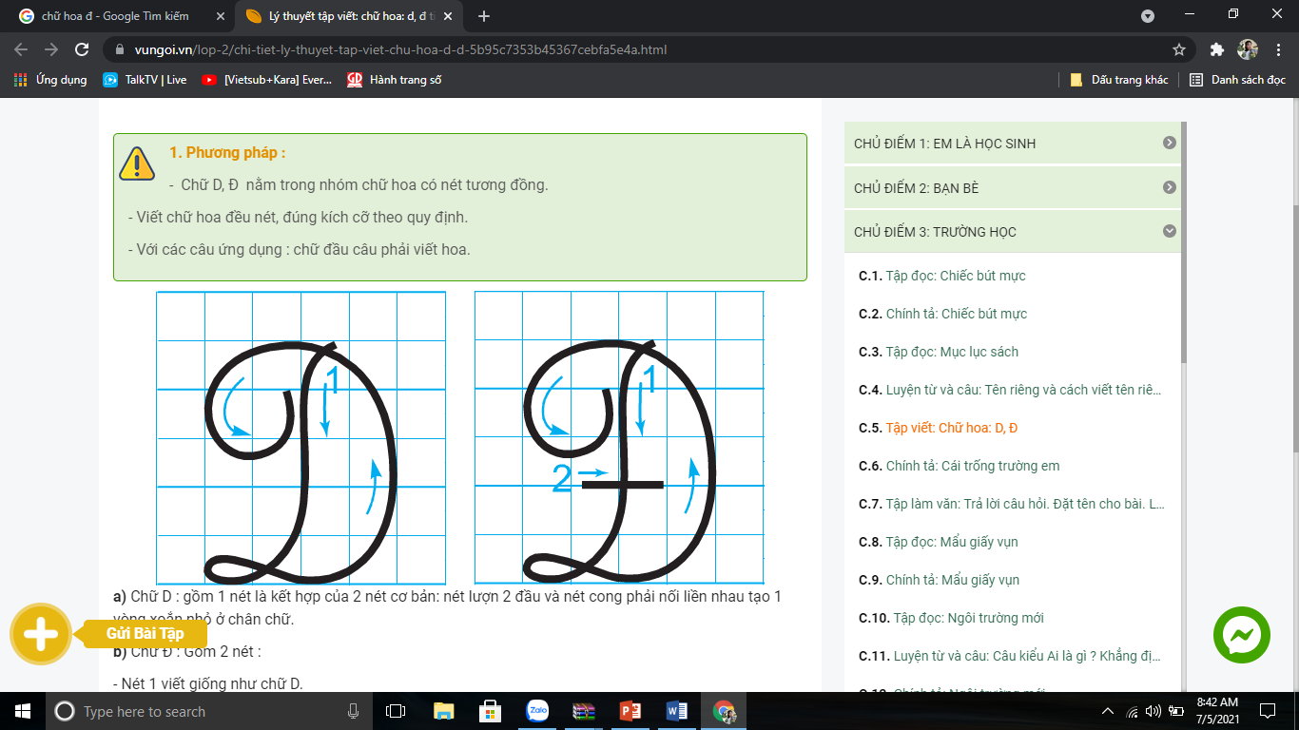
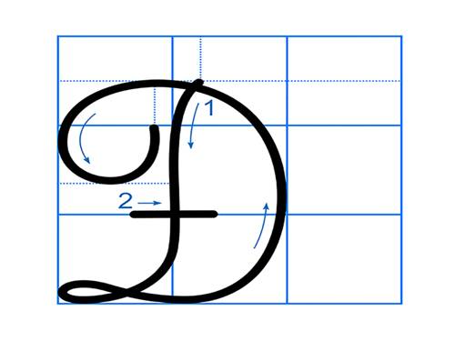
Chữ hoa Đ

Slide 29
Quan sát chữ hoa Đ (cỡ chữ vừa)
1
Chữ hoa Đ cỡ nhỡ cao mấy li?
Chữ hoa Đ cao 5 li
Chữ hoa Đ rộng mấy li?
Chữ hoa Đ rộng 4 li
Chữ hoa Đ gồm mấy nét?
Chữ hoa Đ gồm 2 nét.

Slide 30
Quan sát chữ hoa Đ (cỡ chữ nhỏ)
3
Chữ hoa Đ cỡ nhỏ cao mấy li?
Chữ hoa Đ cao 2,5 li
Chữ hoa Đ rộng mấy li?
Chữ hoa Đ rộng 2 li
Chữ hoa Đ gồm mấy nét?
Chữ hoa Đ gồm 2 nét.

Slide 31
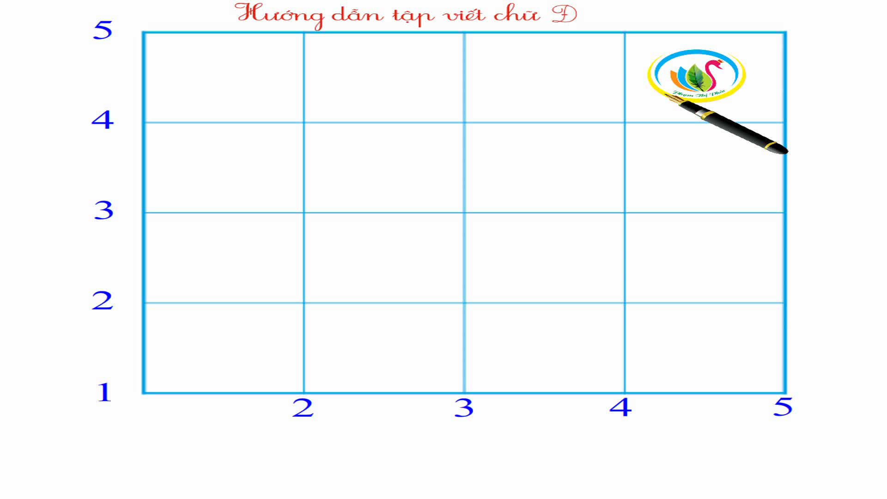
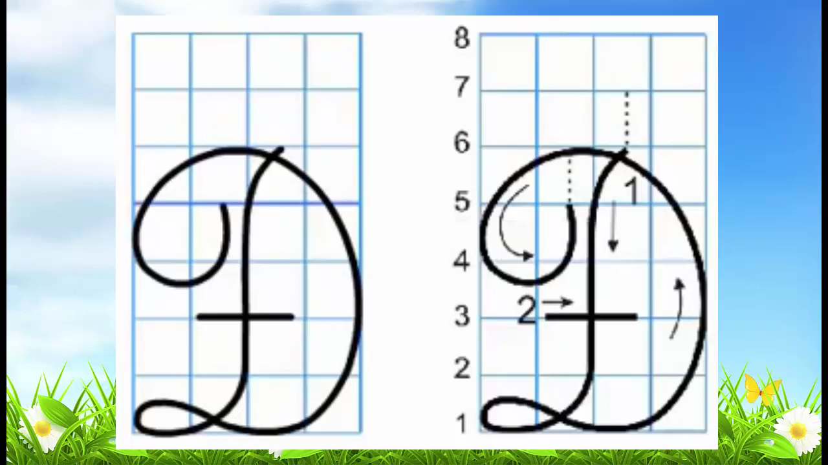

Slide 32

Viết từ ứng dụng
/
Đi một ngày đàng học một sàng khôn

Slide 33
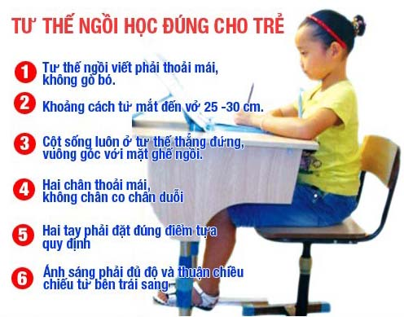


Slide 34
Tiết 4

Slide 35
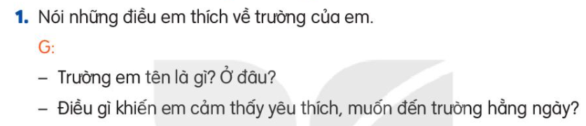
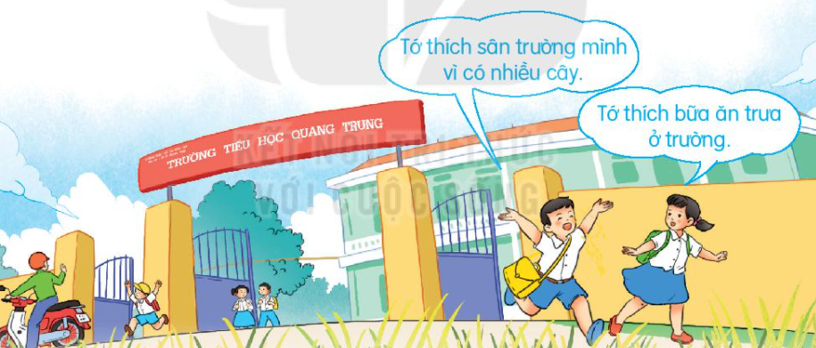
Ngôi trường của em

Slide 36


Design by: Hương Thảo – tranthao121004@gmail.com
Củng cố, dặn dò
Notes:
Bài giảng thiết kế bởi: Hương Thảo - tranthao121006@gmail.com

Slide 37

Dặn dò
1
2
Luyện đọc ở nhà
Chuẩn bị bài mới

